Slide 1
定制显示
成都冠唐科技有限公司

Slide 2
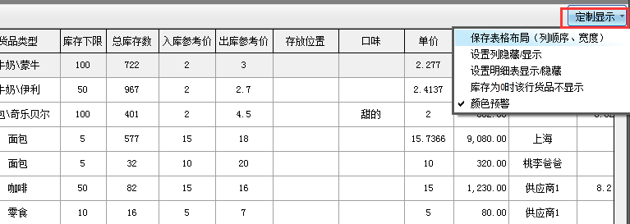
定制显示全图

Slide 3
目录
1、调整字段位置，保存布局
2、设置列隐藏显示
3、设置明细表隐藏显示
4、 库存为0不显示货品
5、 颜色预警

Slide 4
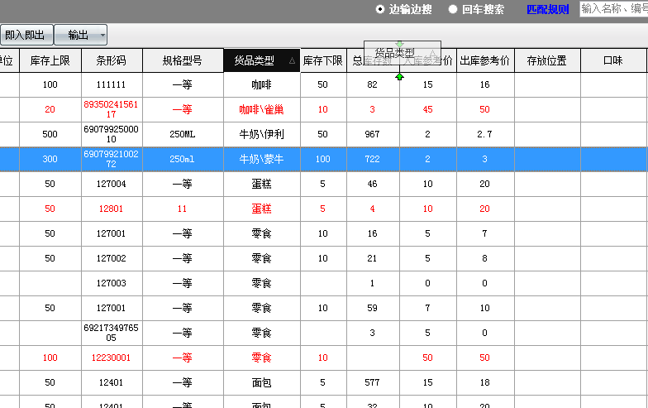
1、调整字段位置，保存布局
左键选中字段名称不要松手可以移动字段的位置。例：左键选中“货品类型”移动“货品类型”的位置

Slide 5
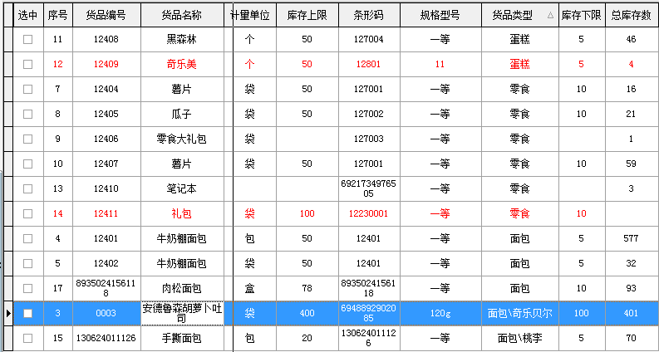
1、调整字段位置，保存布局
可以调节表格的显示宽度。例：若货品名称的显示宽度太窄，则会换行，您就可以调整“货品名称”的显示宽度。（注：可以参照EXCEL表格如何调整表格宽度）

Slide 6
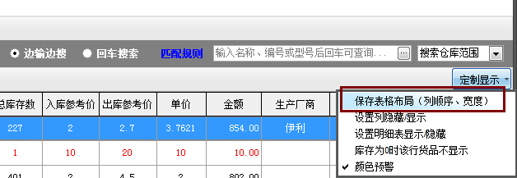
1、调整字段位置，保存布局
调整表格顺序和宽度后需要保存，下次打开软件就会保存本次的表格布局

Slide 7
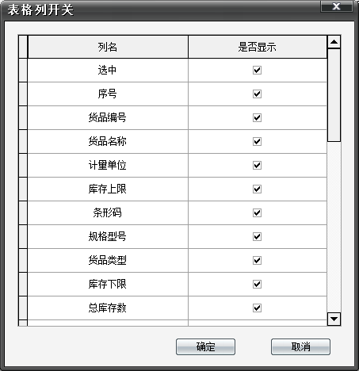
2、设置列隐藏显示
勾选需要显示的列名，帮助您简化界面

Slide 8
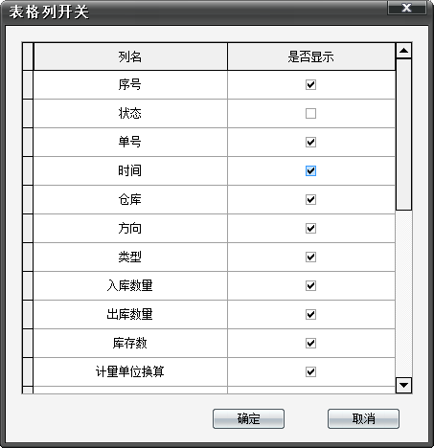
3、设置明细表隐藏显示
勾选需要显示的列名，帮助您简化界面

Slide 9
4、库存为0不显示货品
如果您只关注货品的库存，则可以选择库存为0时该行货品不显示

Slide 10
5、颜色预警
当库存数低于库存下限时，该货品就会用红色标记。

Slide 11
成 都 冠 唐 科 技 有 限 公 司 更多仓库解决方案欢迎咨询我们 电话：4000280130(同QQ号)
微信：

